Slide 1

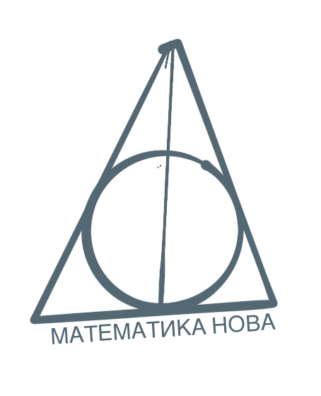

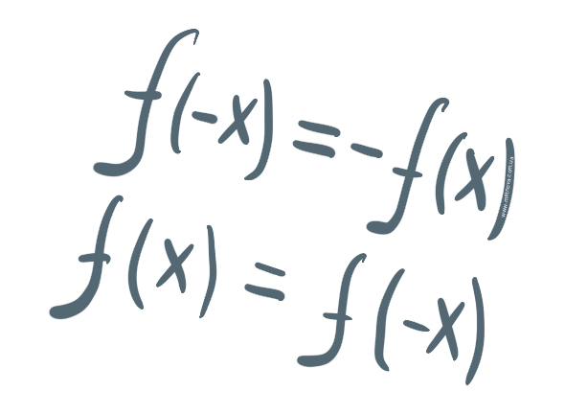
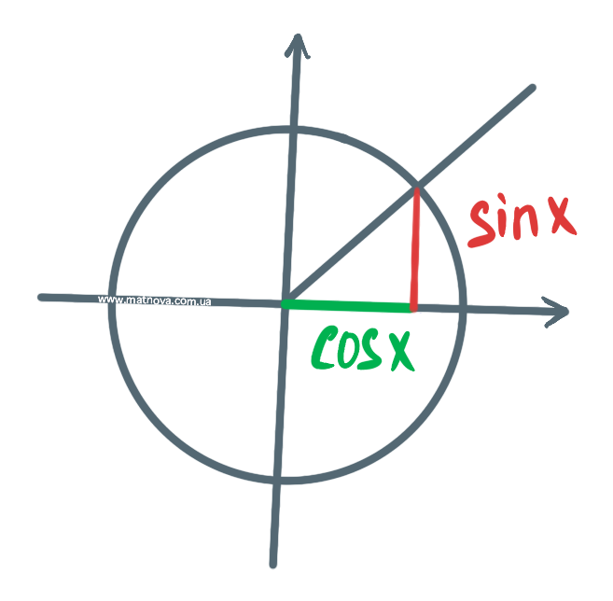
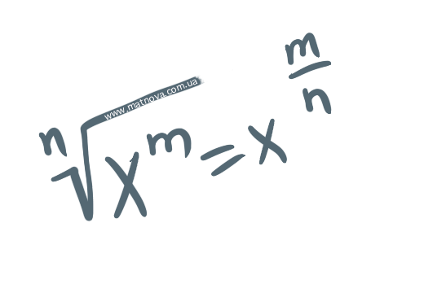
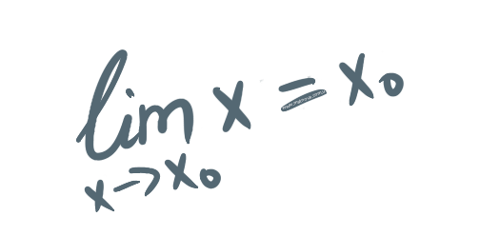

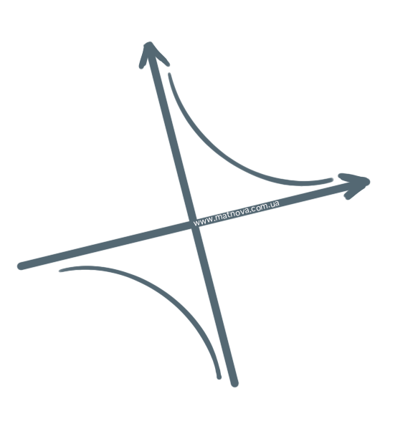
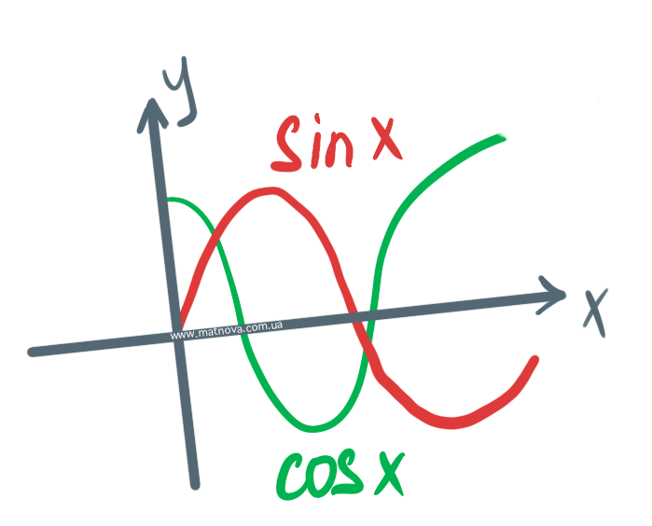
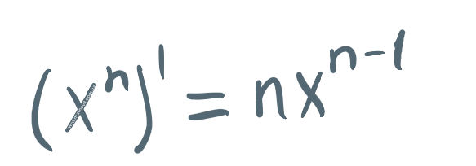
10 клас
Урок 31
Алгебра і початки аналізу
Розвʼязування типових вправ
«Тригонометричні формули додавання»
13.01.2023

Slide 2




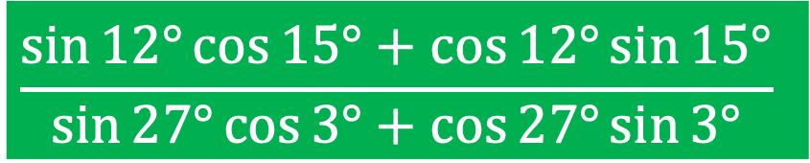
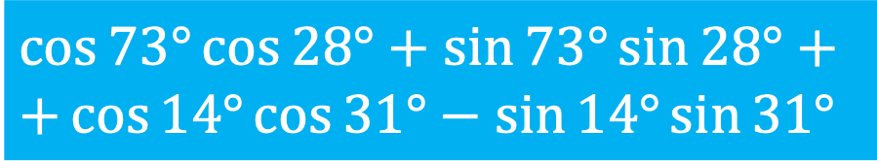

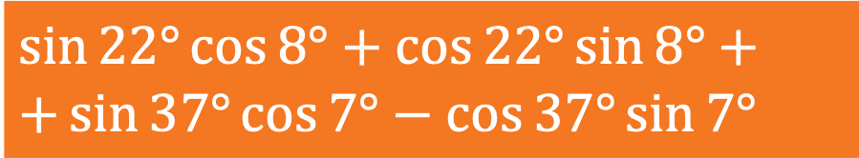
Працюємо самостійно
СР
I варіант
III варіант
1
$$\cos{165°}$$
1
$$\sin{15°}$$
2
$$\sin{84°}\cos{54°}−\sin{54°}\cos{84°}$$
2
$$\sin{19°}\cos{26°}+\cos{19°}\sin{26°}$$
3
$$\sin{22°}\cos{8°}+\cos{22°}\sin{8°}+$$
$$+\sin{37°}\cos{7°}−\cos{37°}\sin{7°}$$
3
$$\frac{\sin{12°}\cos{15°}+\cos{12°}\sin{15°}}{\sin{27°}\cos{3°}+\cos{27°}\sin{3°}}$$
II варіант
1
$$\sin{75°}$$
2
$$\cos{88°}\cos{32°}−\sin{88°}\sin{32°}$$
1-2 // ОБЧИСЛІТЬ
// СПРОСТІТЬ
Час – 8 хв
3
$$\cos{73°}\cos{28°}+\sin{73°}\sin{28°}+$$
$$+\cos{14°}\cos{31°}−\sin{14°}\sin{31°}$$

Slide 3

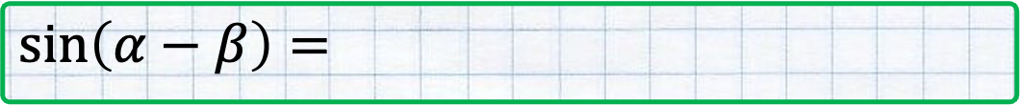
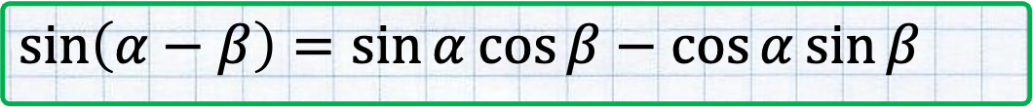
Розвʼязуємо разом
1
Чи правильно розвʼязано завдання?
$$1)\sin{15°}\cos{10°}−\cos{15°}\sin{10°}=\sin\left(15°−10°\right)=\sin{5°}$$
$$2)\sin{10°}\cos{3°}−\sin{10°}\cos{3°}=\sin\left(10°−3°\right)=\sin{7°}$$
$$3)\sin{57°}\cos{17°}−\sin{17°}\cos{57°}=\sin\left(57°−17°\right)=\sin{40°}$$
$$\sin\left(α−β\right)=\sin{α}\cos{β}−\cos{α}\sin{β}$$
$$\sin\left(α−β\right)=$$

Slide 4

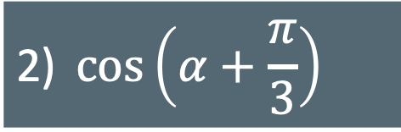
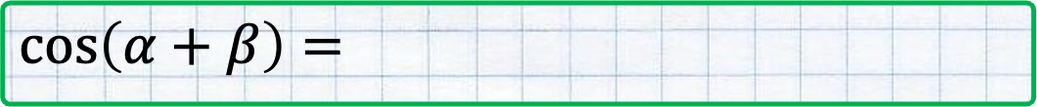
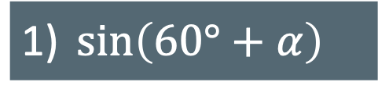
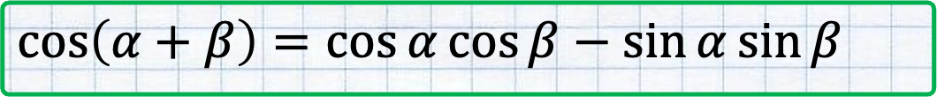
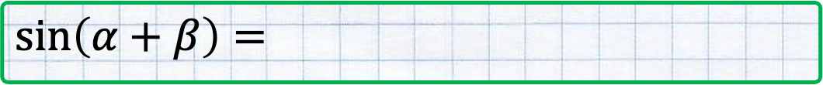
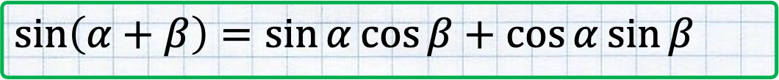
Розвʼязуємо разом
2
$$\sin\left(α+β\right)=\sin{α}\cos{β}+\cos{α}\sin{β}$$
$$\sin\left(α+β\right)=$$
$$\cos\left(α+β\right)=\cos{α}\cos{β}−\sin{α}\sin{β}$$
$$\cos\left(α+β\right)=$$
Використовуючи формули додавання, перетворіть вираз:
$$\text{1)} \sin\left(60°+α\right)$$
$$\text{2}\text{)} \cos\left(α+\frac{π}{3}\right)$$

Slide 5

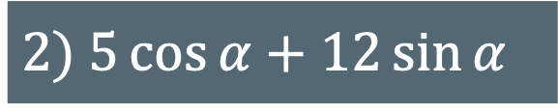
Розвʼязуємо разом
3
Знайдіть найбільше і найменше ціле значення виразу:
$$1) \cos{α}+\sqrt{3}\sin{α}$$
$$2) 5\cos{α}+12\sin{α}$$

Slide 6
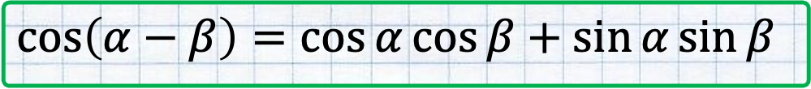
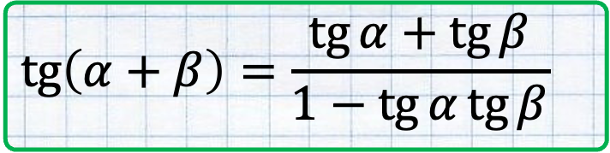
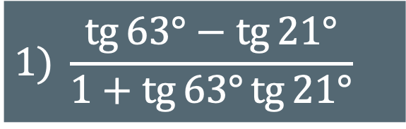
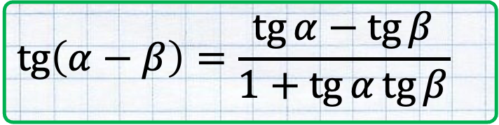
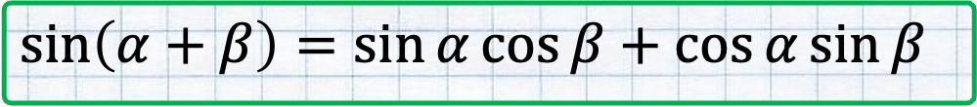
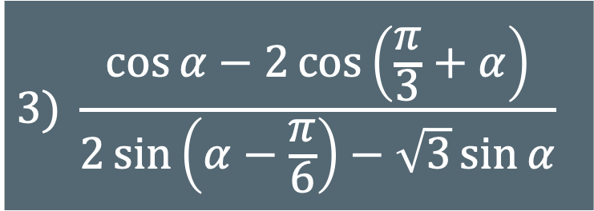
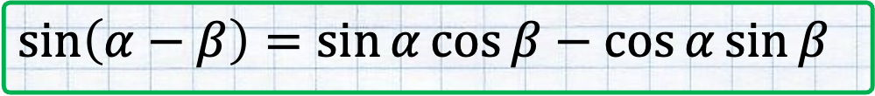
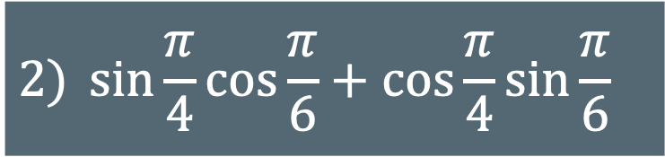
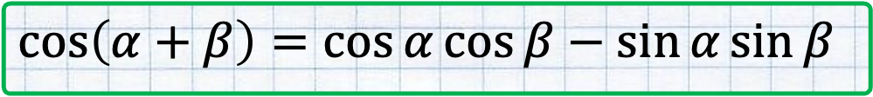
Розвʼязуємо разом
4
$$\cos\left(α−β\right)=\cos{α\cos{β}}+sin⁡α\sin{β}$$
Спростіть вираз:
$$\cos\left(α+β\right)=\cos{α\cos{β}}−sin⁡α\sin{β}$$
$$1) \frac{\operatorname{tg}{63°}−\operatorname{tg}{21°}}{1+\operatorname{tg}{63°}\operatorname{tg}{21°}}$$
$$\sin\left(α−β\right)=\sin{α}\cos{β}−\cos{α}\sin{β}$$
$$2) \sin{\frac{π}{4}}\cos{\frac{π}{6}}+\cos{\frac{π}{4}}\sin{\frac{π}{6}}$$
$$\sin\left(α+β\right)=\sin{α}\cos{β}+\cos{α}\sin{β}$$
$$3) \frac{\cos{α}−2\cos\left(\frac{π}{3}+α\right)}{2\sin\left(α−\frac{π}{6}\right)−\sqrt{3}\sin{α}}$$
$$\operatorname{tg}\left(α−β\right)=\frac{\operatorname{tg}{α}−\operatorname{tg}{β}}{1+\operatorname{tg}{α}\operatorname{tg}{β}}$$
$$\operatorname{tg}\left(α+β\right)=\frac{\operatorname{tg}{α}+\operatorname{tg}{β}}{1−\operatorname{tg}{α}\operatorname{tg}{β}}$$

Slide 7

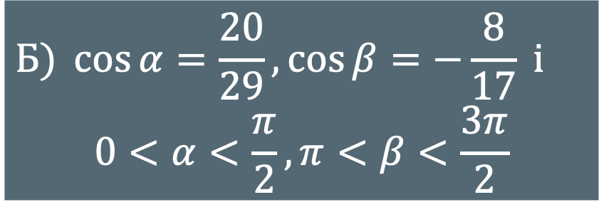
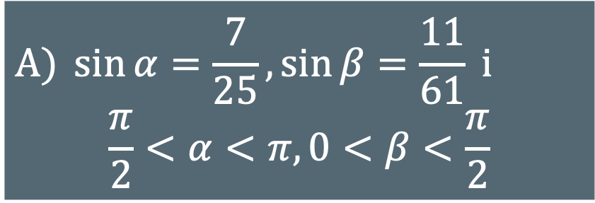
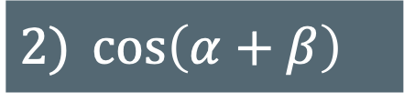
Розвʼязуємо разом
5
Знайдіть значення виразу:
$$1) \sin\left(α+β\right)$$
$$2) \cos\left(α+β\right)$$
Якщо:
$$А) \sin{α}=\frac{7}{25}, \sin{β}=\frac{11}{61} і$$
$$\frac{π}{2}<α<π, 0<β<\frac{π}{2}$$
$$Б) \cos{α}=\frac{20}{29}, \cos{β}=−\frac{8}{17} і$$
$$0<α<\frac{π}{2}, π<β<\frac{3π}{2}$$

Slide 8

Домашнє завдання
Повторити §13 Виконати № 13.14; 13.18 (2, 4); 13.26 (1, 3); 13.28 (1) | О.С. Істер
Повторити п.13 Виконати № 13.16; 13.18; 13.23; 13.29 | А.Г. Мерзляк та ін.
13.01.2023
Бажаю творчих успіхів!

